Slide 1

一、矩阵乘积的行列式
二、非退化矩阵
三、矩阵乘积的秩

Slide 2


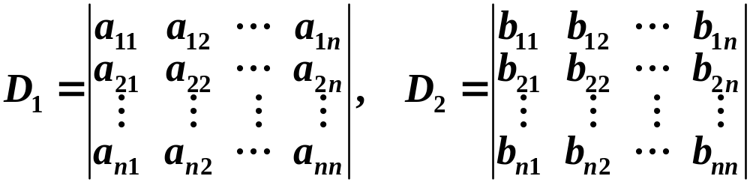
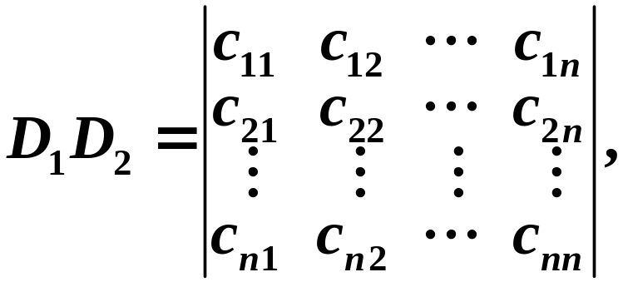

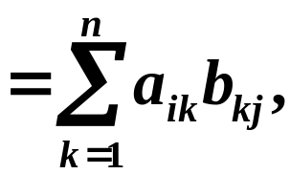
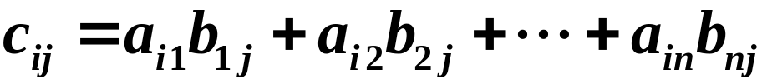

引入
行列式乘法规则
则
其中

Slide 3



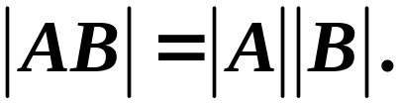

一、矩阵乘积的行列式
定理1 设 为数域 上的 级矩阵，则
推广 为数域 上的 级方阵，则

Slide 4
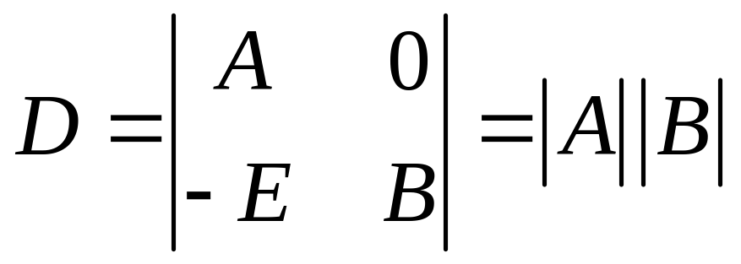
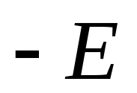
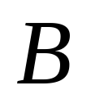
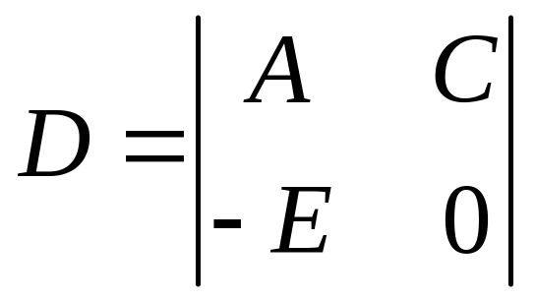
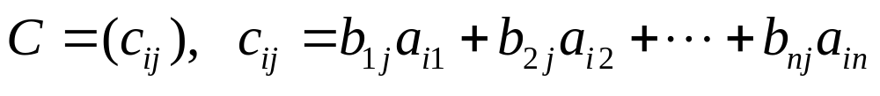
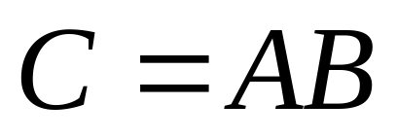
略证：定理1
用列变换，借助于 把 的元素全都变成0，得到
容易得到

Slide 5
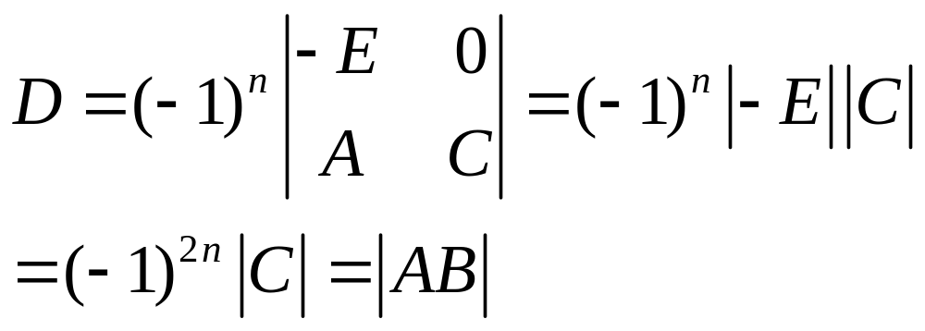
逐次换行可得
定理得证.

Slide 6

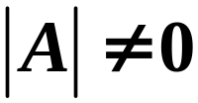
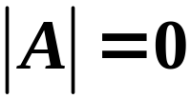

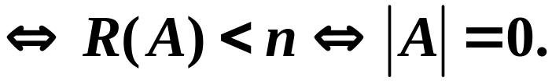
二、非退化矩阵
定义
设 为数域 上的 级方阵，
若 ，则称 为非退化的；
若 ，称 为退化的．
注： 级方阵 非退化 ；
级方阵 退化

Slide 7




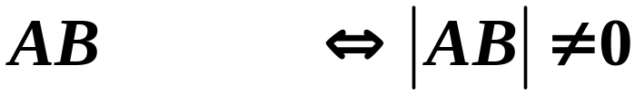
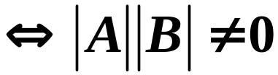
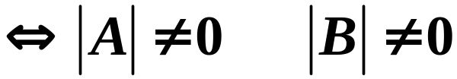

推论 设 为数域 上的 级矩阵，则
非退化 都非退化
退化 或 退化
证：
非退化
且
都非退化 .

Slide 8

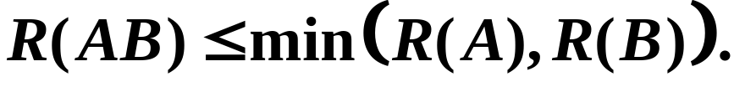





三、矩阵乘积的秩
定理2 设 为数域 上的矩阵，则
证：
令
设 的行向量组为
的行向量组为
则向量组合

Slide 9
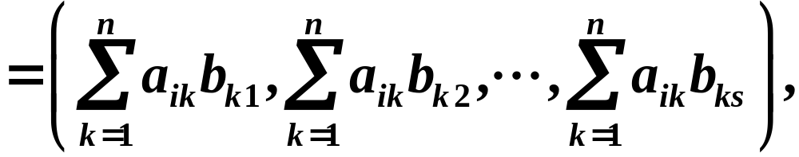
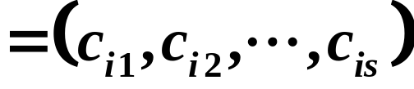






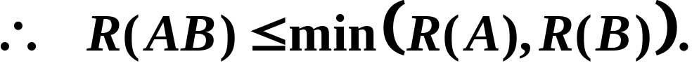
即有
故 可由 线性表示.
所以 ．
同理，

Slide 10

三、矩阵乘积的秩
定理2 设 为数域 上的矩阵，则
推广 如果 ，则

Slide 11
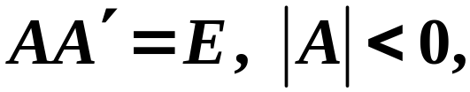
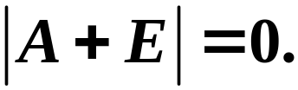
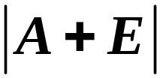
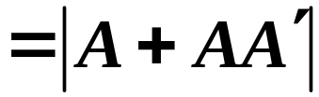
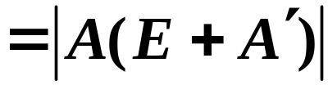
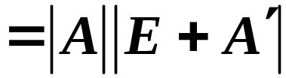
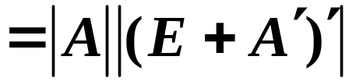
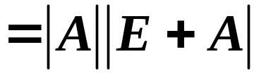
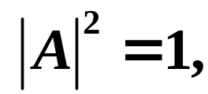
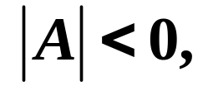

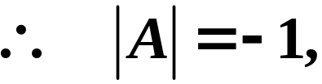
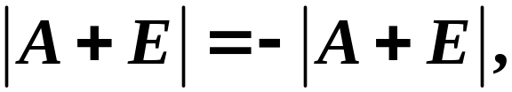
例1．设A为n级方阵，且
证明：
证：
又由 有
而
于是有
所以

Slide 12
作业
P 200 ex 9,17

